Slide 1
Auditoria de
Apple iPad iOS 14

Slide 2
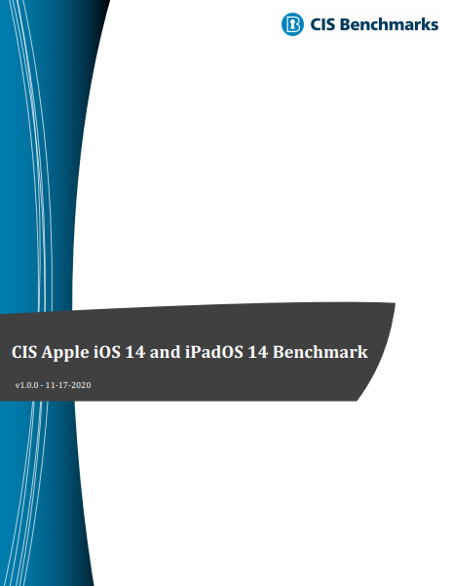
Elementos
Cis Benchmark
Ipad (8th generation) con IOS 14
Notes:
Este benchmark cubre el Apple iOS 14 y el iPadOS 14
en todos los dispositivos compatibles. A partir de la publicación de esta guía, los dispositivos compatibles con iOS 14 o iPadOS 14 incluyen lo siguiente:
• iPhone 6s y posteriores
• iPod touch (7ª generación) y posteriores
• iPad Pro y posteriores
• iPad (5ª generación)
• iPad Air 2
• iPad mini 4 y posteriores

Slide 3
Restricciones de funcionalidad
Las siguientes funcionalidades deben estar deshabilitadas
Permitir marcación por voz mientras el dispositivo está bloqueado.
Permitir Siri mientras el dispositivo está bloqueado
Permitir que las aplicaciones administradas almacenen datos en iCloud
Notes:
No se debe permitir realizar llamadas cuando el teléfono está bloqueado evita que se hagan pasar por el owner
El bloqueo de siri es porque pueden acceder a información como contactos, mail y otros mientras el teléfono está bloqueado
Las aplicaciones no almacene datos en Icloud previene un usuario de la instalación de una aplicación que es administrado por la organización en un dispositivo personal y tener iCloud sincronizar el administrador datos de la aplicación a la aplicación personal no administrada

Slide 4
Restricciones de funcionalidad
Las siguientes funcionalidades deben estar deshabilitadas
Mostrar centro de control en la pantalla de bloqueo
Mostrar centro de notificaciones en la pantalla de bloqueo
Permitir documentos de orígenes administrados en fuentes de destino no administrados
Permitir documentos de orígenes no administrados en fuentes de destino administradas
Notes:
Las comunicaciones entre el sistema operativo y las aplicaciones a un usuario deben controlarse para evitar la fuga o explotación de datos
Los términos "administrado" y "no administrado" se refieren a las clasificaciones de aplicaciones realizadas a través Open In.
Limitación de la transferencia de datos desde el espacio de la aplicación institucional administrada al usuario no administrado el espacio puede evitar la fuga de datos
Limitación de la transferencia de datos desde el espacio de la aplicación de usuario no administrado a la institucional administrada el espacio limita los recursos institucionales de ser empleados para uso personal.

Slide 5
Restricciones de aplicaciones
Forzar advertencia de fraude debe estar habilitado
Aceptar cookies se establece en 'Desde sitios web que visito' o 'Desde sólo sitio web actual'
Notes:
Los sitios web fraudulentos se disfrazan de instancias legítimas de finanzas, negocios y otros sitios sensibles. Están diseñados para capturar credenciales de usuario, a menudo a través de phishing
Campañas. La función de advertencia de sitios web fraudulentos de Safari ayuda a proteger a los usuarios finales de tales Sitios.
Las cookies a menudo siguen prácticas de codificación deficientes e incluyen autenticación Propiedades. Limitar la aceptación de cookies a solo aquellas de sitios visitados intencionalmente
reduce la probabilidad de explotación

Slide 6
Contraseñas
1.No debe permitir valores simples
2. La contraseña debe tener al menos 6 dígitos
3. El máximo tiempo de bloqueo debe ser de 2 minutos
4. Período de gracia máximo para el bloqueo del dispositivo debe ser inmediato
5. El máximo de intentos de intentos fallidos debe ser 6
Notes:
Exigir al menos seis caracteres de longitud mínima proporciona una garantía razonable contra ataques de código de acceso
El bloqueo automático del dispositivo después de un corto período de inactividad reduce la probabilidad de un atacante que accede al dispositivo sin introducir un código de acceso.
Esta recomendación se refiere a la cantidad de tiempo después de que el dispositivo ha sido bloqueado que se puede desbloquear sin introducir un código de acceso. Los dispositivos con TouchID habilitado no permitir un período de gracia
Los intentos excesivos de código de acceso incorrectos normalmente indican que el propietario ha perdido el valor físico control del dispositivo.

Slide 7
¿Preguntas?
Muchas gracias

